Slide 1
আজকের পাঠে
সু-স্বাগতম

Slide 2
শিক্ষক পরিচিতি
কুমার রণজিৎ সুব্রত
সহকারী শিক্ষক
মোহাম্মদপুর উচ্চ বিদ্যালয়
জগতবেড়,পাটগ্রাম,লালমনিরহাট
মোবাইলঃ০১৭৬৮-৯৪০৬১৩
ই-মেইলঃranzitict48@gmail.com

Slide 3
পাঠ পরিচিতি
শ্রেণিঃ অষ্টম
বিষয়ঃসাধারন বিজ্ঞান
অধ্যায়ঃচতুর্থ
শিক্ষার্থীঃ৫০ জন
তারিখঃ২৬/০৭/২০২০

Slide 4
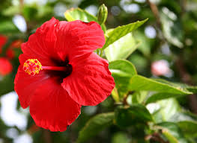
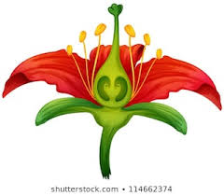
নিম্নের চিত্রে কি দেখতে পাচ্ছ ?
১ম চিত্র
২য় চিত্র

Slide 5
পাঠ শিরোনাম
আদর্শ ফুল

Slide 6
শিখন ফল
এ পাঠ শেষে শিক্ষার্থীরা-
আদর্শ ফুল কি তা বলতে পারবে ।
আদর্শ ফুলের কয়টি অংশ তা বলতে পারবে ।
আদর্শ ফুলের বিভিন্ন অংশ ব্যাখ্যা করতে পারবে ।

Slide 7
জবা ফুল
ফুলের লম্বচ্ছেদ
যে ফুলে, ফুলের পাঁচটি অংশই উপস্থিত থাকে তাকে আদর্শ ফুল বলে

Slide 8
একক কাজ
১। ফুল কী ?
২।আদর্শ ফুলের কয়টি অংশ ও কি কি ?
৩। সম্পূর্ণ ফুল কাকে বলে ?
৪। অসম্পূর্ণ ফুল কাকে বলে ?

Slide 9
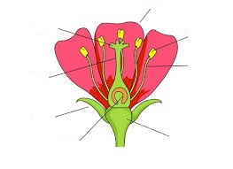
পাপড়ি/দল
গর্ভমুন্ড
পরাগধানী
পুংদন্ড
গর্ভদন্ড
বৃতি
পুষ্পাক্ষ
গর্ভাশয়
ফুলের বিভিন্ন অংশ

Slide 10
জোড়ায় কাজ
একটি জবা ফুল সংগ্রহ কর এবং এর বিভিন্ন অংশ আলাদা করে দেখাও ।

Slide 11
গর্ভমুন্ড
বৃতি
গর্ভদন্ড
বৃতি
গর্ভাশয়
পাপড়ি
বৃতি
ডিম্বাশয়

Slide 12
দলীয় কাজ
চিত্রের ‘ক’ অংশটির ভূমিকা লিখ ।
চিত্রের ‘খ’ চিহ্নিত অংশটির নাম কী ? ব্যাখ্যা কর
খ
ক
গ
চিত্রের ‘গ’ চিহ্নিত অংশটির কাজ লিখ ।

Slide 13
মূল্যায়ন
আদর্শ ফুল কী ?
পুংকেশর কী ?
বৃতি কী ?
পরাগরেনু বলতে কী বুঝ ?
দলমন্ডল বলতে কী বুঝ ?

Slide 14
বাড়ির কাজ
একটি আদর্শ ফুলের চিত্র আঁক এবং এর বিভিন্ন অংশ ব্যাখ্যা কর ।

Slide 15
সবাইকে ধন্যবাদ

